Slide 1
Instituto Nacional de
Donación y Trasplante de
Órganos, Tejidos y Células INDOT

Slide 2
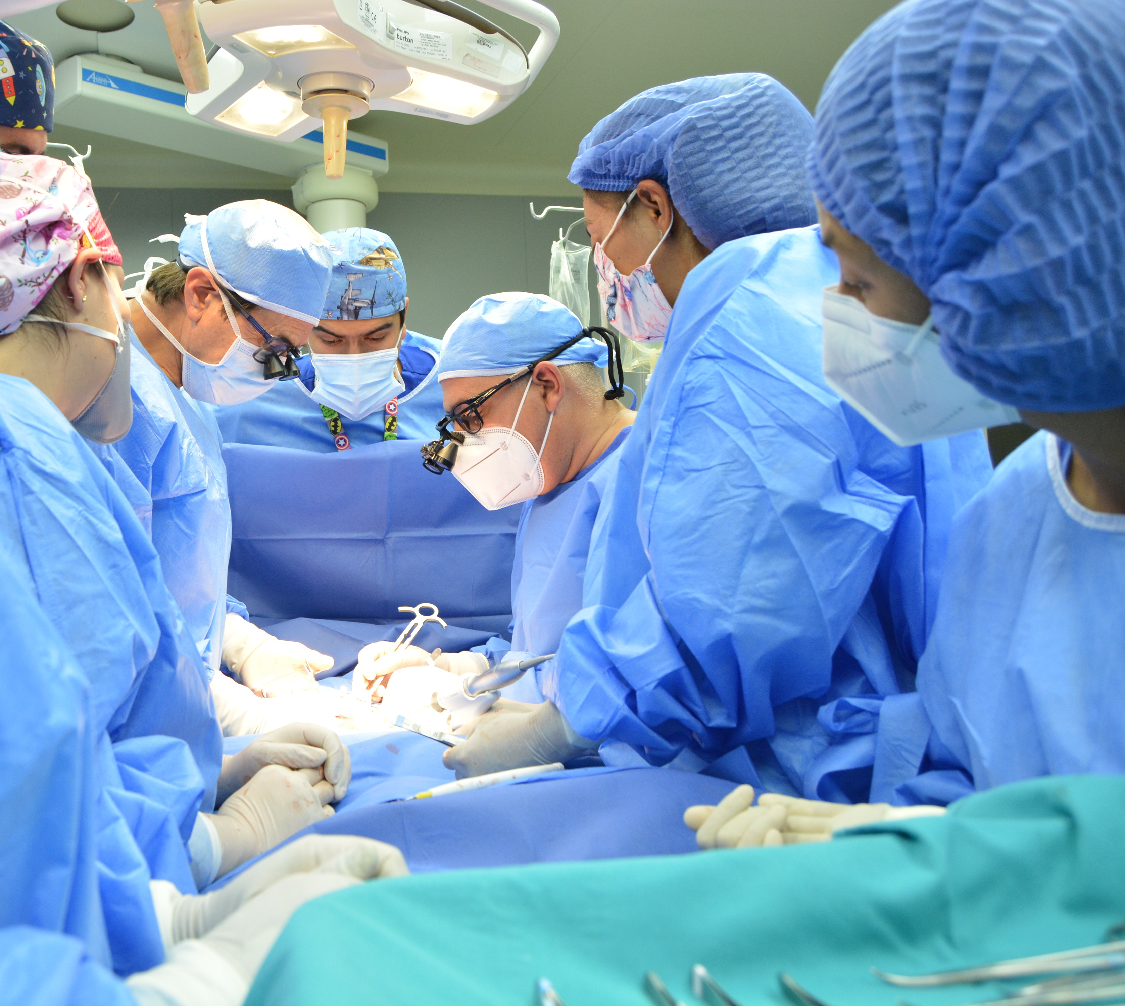
Instituto Nacional de
Donación y Trasplante de
Órganos, Tejidos y Células INDOT
Marco Institucional

Slide 3
Ley Orgánica de Donación y Trasplantes de Órganos, Tejidos y Células (4 de marzo de 2011).
Reglamento General a la Ley Orgánica de Donación y Trasplantes de Órganos, Tejidos y Células (13 de Julio de 2012).
Instituto Nacional de
Donación y Trasplante de
Órganos, Tejidos y Células INDOT

Slide 4
MISIÓN
Ejecutar las políticas públicas de donación y trasplante de órganos, tejidos y células mediante la regulación, coordinación, promoción, provisión, control, vigilancia y evaluación de la actividad de donación, extracción, preservación, asignación y trasplantes de órganos, tejidos y células, fortaleciendo el Sistema Nacional Integrado de Donación y Trasplantes con los más altos estándares técnicos, en el marco del respeto de los principios bioéticos, de equidad y transparencia.
Instituto Nacional de
Donación y Trasplante de
Órganos, Tejidos y Células INDOT

Slide 5
VISIÓN
Constituirnos en referente nacional e internacional de la gestión y coordinación de la donación, extracción, preservación, asignación y trasplante de órganos, tejidos y células con solidez, credibilidad, equidad, eficiencia y eficacia, en el marco de una cultura social de apoyo a la donación, que maximice las oportunidades de acceso equitativo a los trasplantes, garantizando su calidad y oportunidad.
Instituto Nacional de
Donación y Trasplante de
Órganos, Tejidos y Células INDOT

Slide 6
ESTRUCTURA
DIRECCIÓN EJECUTIVA
PROCESOS ADJETIVOS:
Asesoría Jurídica; Planificación y Gestión Estratégica; Administrativo Financiero; Talento Humano; y, Comunicación Social.
PROCESOS SUSTANTIVOS:
Coordinación General Técnica
Dirección de Regulación Control y Gestión de la Calidad; Dirección de Provisión y Logística; Dirección de Promoción, Información y Participación Social; y, Dirección de Bancos, Tejidos y Células.
PROCESOS OPERATIVOS:
Coordinaciones Zonales 1, 2, 3.
Instituto Nacional de
Donación y Trasplante de
Órganos, Tejidos y Células INDOT

Slide 7
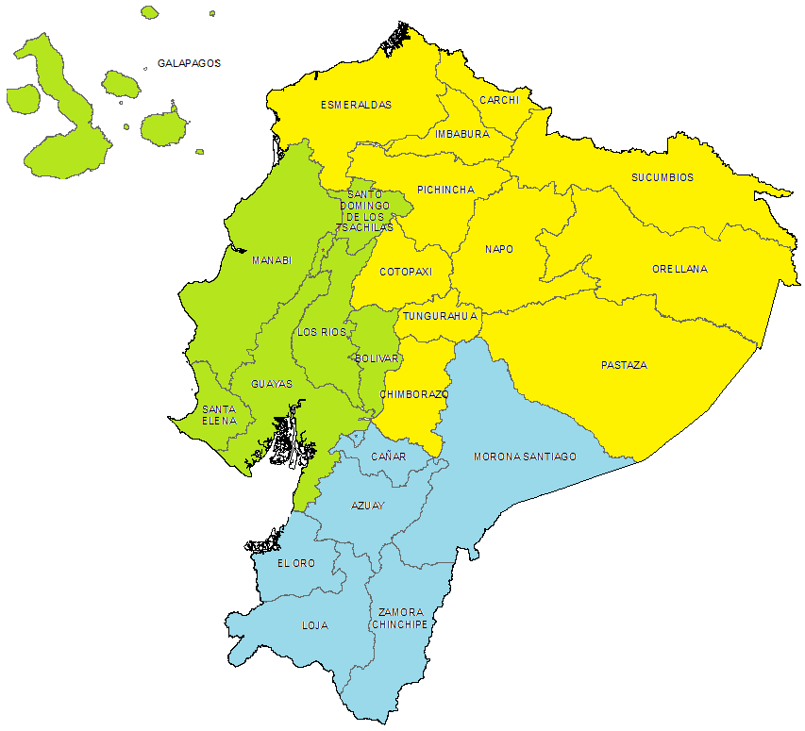
ZONIFICACIÓN OPERATIVA
ZONAL 1
6’472.297
ZONAL 2
7’666.390
ZONAL 3
2’598.860
Instituto Nacional de
Donación y Trasplante de
Órganos, Tejidos y Células INDOT

Slide 8
SIN DONANTES NO HAY TRASPLANTES
Instituto Nacional de
Donación y Trasplante de
Órganos, Tejidos y Células INDOT

Slide 9
Instituto Nacional de
Donación y Trasplante de
Órganos, Tejidos y Células INDOT
PROMOCIÓN DE LA DONACIÓN Y EL TRASPLANTE EN EL ECUADOR
Instituto Nacional de
Donación y Trasplante de
Órganos, Tejidos y Células INDOT

Slide 10
CAPACITACIONES
PERSONAL DE SALUD
FUNCIONARIOS DEL REGISTRO CIVIL
El 06 marzo 2021 con 16 capacitadores, en dos sesiones: 323 servidores del Registro Civil El 8 de mayo de 2021, 19 capacitadores, en dos sesiones: 412 servidores del Registro Civil
COORDINADORES INTRAHOSPITALARIOS
FAE/CREU/
BOMBEROS
1087 Profesionales de la salud capacitados
FAE: 23 pilotos
45 hospitales intervinieron
2 universidades
Servicio Nacional de Medicina Legal y Ciencias Forenses
Taller Tomadores de Decisiones: 23 coordinadores intrahospitalarios de donación y trasplante
Curso de Sensibilización: 13 coordinadores intrahospitalarios de donación y trasplante
Curso de sensibilización a 1700 servidores del Registro Civil
Curso de notificación de donantes G<7 para CREU y MSP
67 Paramédicos del Centro Regulador de Emergencias y Urgencias
100 Paramédicos del Cuerpo de Bomberos de Quito
Instituto Nacional de
Donación y Trasplante de
Órganos, Tejidos y Células INDOT

Slide 11
CAPACITACIONES A COLEGIOS
Colegios emblemáticos
INSTITUTO NACIONAL MEJIA
Resultados
230 docentes
INSTITUCION EDUCATIVA JUAN PIO MONTUFAR
UNIDAD EDUCATIVA FISCAL MANUELA CAÑIZARES
COLEGIO DE BACHILLERATO RICAURTE
UNIDAD EDUCATIVA FISCOMISIONAL TECNICO SALESIANO
UNIDAD EDUCATIVA HERLINDA TORAL
UNIDAD EDUCATIVA GUAYAQUIL
UNIDAD EDUCATIVA ACADEMIA NAVAL ALMIRANTE ILLINGWORTH
UNIDAD EDUCATIVA FISCAL VICENTE ROCAFUERTE
UNIDAD EDUCATIVA FISCAL ELOY ALFARO
UNIDAD EDUCATIVA FISCAL VEINTIOCHO DE MAYO
1226 estudiantes
Actualmente se trabaja con las editoriales que proveen los libros de texto al Sistema Nacional de Educación para incluir el tema de donación de órganos: Asociación de Editores de Libro de Texto de Ecuador y Editorial Santillana.
EDUCA: Aula digital del Ministerio de Educación
Instituto Nacional de
Donación y Trasplante de
Órganos, Tejidos y Células INDOT

Slide 12
Instituto Nacional de
Donación y Trasplante de
Órganos, Tejidos y Células INDOT
DONACIÓN
Instituto Nacional de
Donación y Trasplante de
Órganos, Tejidos y Células INDOT

Slide 13
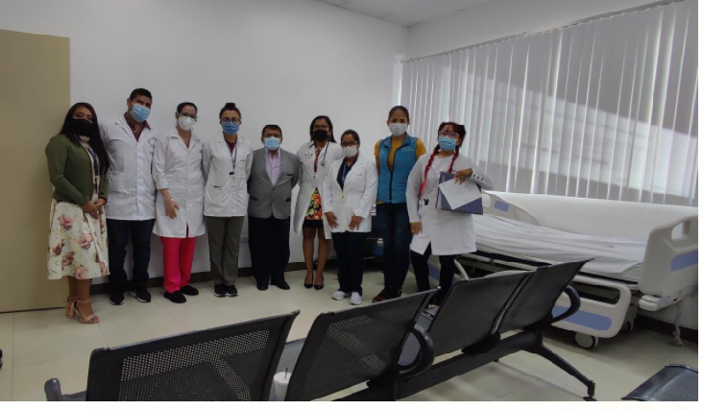
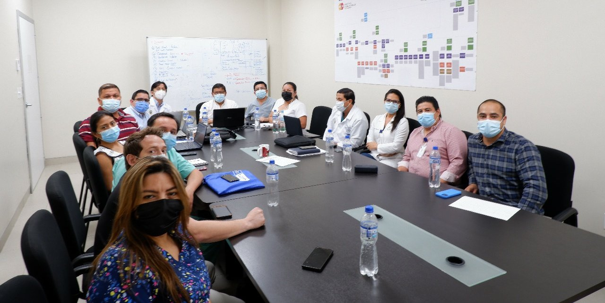
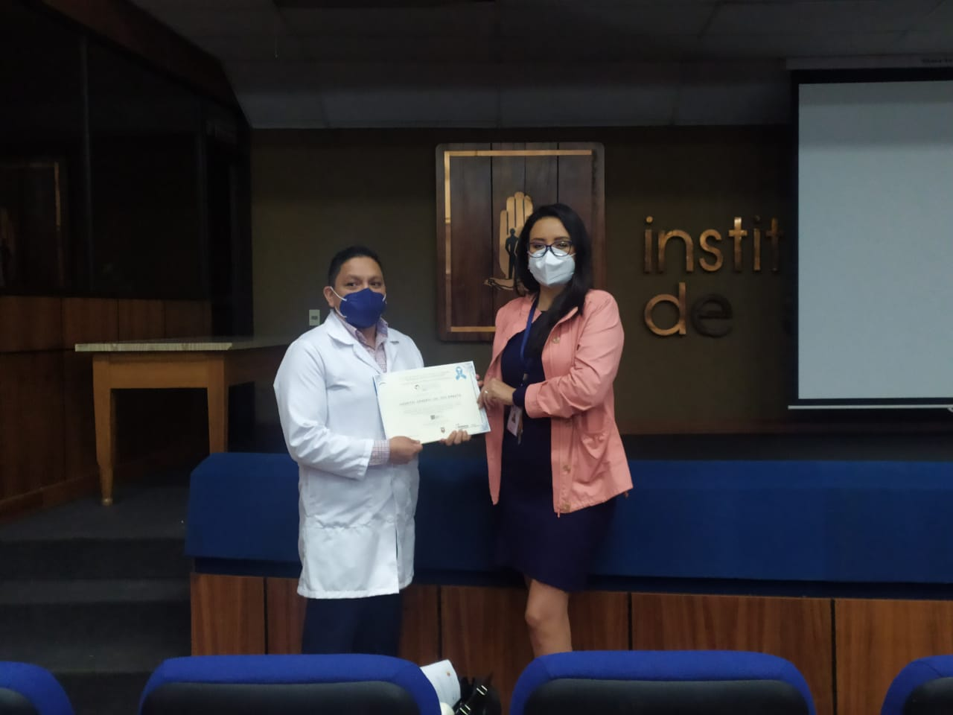
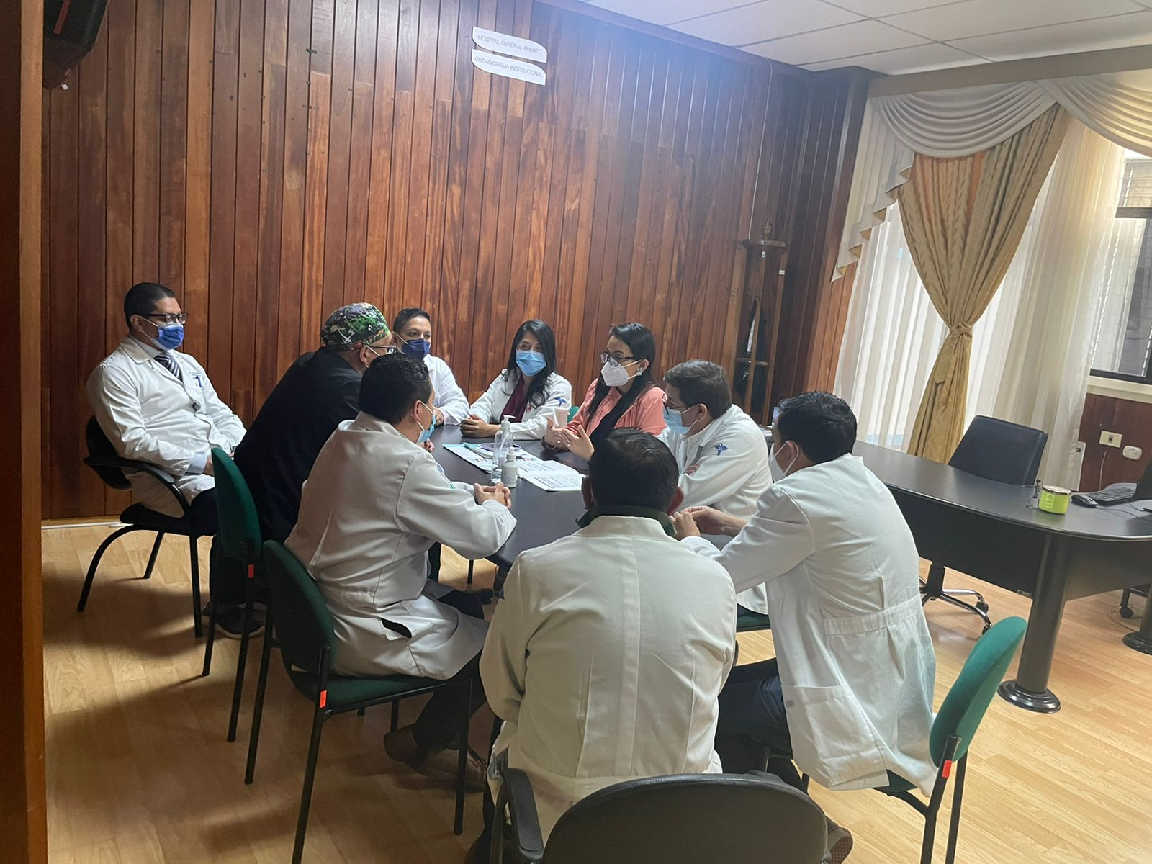
HOSPITAL AMIGO DE LA DONACIÓN
Instituto Nacional de
Donación y Trasplante de
Órganos, Tejidos y Células INDOT

Slide 14
DONANTES POR TIPO DE MUERTE
Se identificaron cuatrocientos ochenta y siete (487) donantes:
Cuatrocientos cuatro (404) corresponden a parada cardiaca
Ochenta y tres (83) a criterios de muerte encefálica
Instituto Nacional de
Donación y Trasplante de
Órganos, Tejidos y Células INDOT

Slide 15
Donantes de órganos por coordinación zonal INDOT
Instituto Nacional de
Donación y Trasplante de
Órganos, Tejidos y Células INDOT

Slide 16
DONANTES DE ÓRGANOS POR RED Y SUBSISTEMA DE SALUD
Instituto Nacional de
Donación y Trasplante de
Órganos, Tejidos y Células INDOT

Slide 17
DONANTES DE ÓRGANOS Y TEJIDOS POR SEXO Y PROMEDIO DE EDAD
SEXO DE LOS DONANTES DE ÓRGANOS
SEXO DE LOS DONANTES DE TEJIDOS
Edad promedio: 41 años, con un rango de edad que oscila de 15 a 65 años.
Edad promedio: 39 años.
Instituto Nacional de
Donación y Trasplante de
Órganos, Tejidos y Células INDOT

Slide 18
TASA DE DONANTES POR MILLÓN DE HABITANTES
2.76
Tasa Anual *PMH
(Dic-2021)
OPS INCREMENTO
2,5 % X AÑO
Instituto Nacional de
Donación y Trasplante de
Órganos, Tejidos y Células INDOT

Slide 19
Instituto Nacional de
Donación y Trasplante de
Órganos, Tejidos y Células INDOT
TRASPLANTES
Instituto Nacional de
Donación y Trasplante de
Órganos, Tejidos y Células INDOT

Slide 20
TRASPLANTES POR TIPO
Total: cuatrocientos quince (415) trasplantes de órganos, tejidos y células, de los cuales: 26 % fueron trasplantes de órganos; 63% de tejido corneal; y, 9% de progenitores hematopoyéticos.
Instituto Nacional de
Donación y Trasplante de
Órganos, Tejidos y Células INDOT

Slide 21
TRASPLANTES REALIZADOS POR TIPO Y COORDINACIÓN ZONAL INDOT
Instituto Nacional de
Donación y Trasplante de
Órganos, Tejidos y Células INDOT

Slide 22
TASA DE TRASPLANTES DE ÓRGANOS POR MILLÓN DE HABITANTES
Instituto Nacional de
Donación y Trasplante de
Órganos, Tejidos y Células INDOT

Slide 23
TRASPLANTE POR ESTABLECIMIENTO DE SALUD
ZONAL INDOT | ESTABLECIMIENTOS DE SALUD | RENAL CON DONANTE CADAVÉRICO | RENAL CON DONANTE VIVO | TOTAL
CZ1 | HOSPITAL CARLOS ANDRADE MARÍN | 36 | 5 | 41
 | HOSPITAL DE LOS VALLES | 14 | 3 | 17
 | HOSPITAL DE ESPECIALIDADES DE LAS FUERZAS ARMADAS N°1 | 5 | 0 | 5
 | TOTAL | 55 | 8 | 63
CZ2 | HOSPITAL LUIS VERNAZA | 10 | 0 | 10
CZ3 | HOSPITAL JOSE CARRASCO ARTEAGA | 12 | 2 | 14
TOTAL |  | 77 | 10 | 87
Fuente: SINIDOT
Instituto Nacional de
Donación y Trasplante de
Órganos, Tejidos y Células INDOT

Slide 24
ZONAL INDOT | ESTABLECIMIENTOS DE SALUD | TRASPLANTE HEPÁTICO
 |  | NÚMERO | %
CZ2 | HOSPITAL CLÍNICA SAN FRANCISCO | 13 | 48,1
 | HOSPITAL LUIS VERNAZA | 8 | 29,6
CZ3 | HOSPITAL JOSE CARRASCO ARTEAGA | 6 | 22,2
TOTAL |  | 27 | 100%
Fuente: SINIDOT y Matrices de trasplantes
Instituto Nacional de
Donación y Trasplante de
Órganos, Tejidos y Células INDOT

Slide 25
ZONAL INDOT | ESTABLECIMIENTOS DE SALUD | TRASPLANTE CARDÍACO
 |  | NÚMERO | %
CZ2 | CLÍNICA GUAYAQUIL | 2 | 66,7
 | HOSPITAL LUIS VERNAZA | 1 | 33,3
TOTAL |  | 3 | 100%
Fuente: SINIDOT y Matrices de trasplantes
Instituto Nacional de
Donación y Trasplante de
Órganos, Tejidos y Células INDOT

Slide 26
ZONAL INDOT | ESTABLECIMIENTOS DE SALUD | TRASPLANTE AUTÓLOGO |  | TRASPLANTE ALOGÉNICO |  | TOTAL
 |  | NÚMERO | % | NÚMERO | %
CZ2 | SOLCA GUAYAQUIL | 22 | 56,4 | 17 | 43,6 | 39
Fuente: Matrices de trasplantes
Instituto Nacional de
Donación y Trasplante de
Órganos, Tejidos y Células INDOT

Slide 27
Instituto Nacional de
Donación y Trasplante de
Órganos, Tejidos y Células INDOT
LEUN (Lista de Espera Única Nacional)
Instituto Nacional de
Donación y Trasplante de
Órganos, Tejidos y Células INDOT

Slide 28
PACIENTES EN LISTA DE ESPERA
PROGRAMAS | ACTIVOS | INACTIVOS TEMPORALES | TOTAL
RENAL | 297 | 499 | 796
HEPÁTICO | 12 | 21 | 33
PULMONAR | 0 | 1 | 1
CORAZÓN | 1 | 0 | 1
CORNEAL | 346 | 546 | 892
TOTAL | 656 | 1067 | 1723
Fuente: SINIDOT Fecha: 16/12/2021
Instituto Nacional de
Donación y Trasplante de
Órganos, Tejidos y Células INDOT

Slide 29
PACIENTES INGRESADOS EN
LEUN 2021
Instituto Nacional de
Donación y Trasplante de
Órganos, Tejidos y Células INDOT

Slide 30
Instituto Nacional de
Donación y Trasplante de
Órganos, Tejidos y Células INDOT
REGULACIÓN Y CONTROL
Instituto Nacional de
Donación y Trasplante de
Órganos, Tejidos y Células INDOT

Slide 31
INSTRUCTIVOS LEVANTADOS Y PUBLICADOS
NORMATIVA INDOT | FECHA
INDOT - Instructivo de Asignación Cardiaca.
Instructivo de acreditación y re acreditación y funcionamiento para servicios de apoyo logístico, que realizan almacenamiento definitivo determinado de tejidos y xenoinjertos y sus profesionales. | 15/3/2021
INDOT - Norma técnica de acreditación, re acreditación y autorización para la actividad trasplantológica en los establecimientos de salud y servicios de apoyo. | 11/5/2021
Instructivo para importación de tejidos, células y xenoinjertos para trasplante. | 27/8/2021
Directrices ante la infección asociada a la Covid-19 (coronavirus) y su impacto en los procesos de donación y trasplante. | 1/9/2021
Instructivo para autorización de profesionales para ablación e implante de tejidos y xenoinjertos, excepto córneas. | 6/9/2021
Instructivo para exportación de células provenientes de sangre de cordón umbilical con fines de donación y trasplante y sus anexos. | 5/10/2021
Instructivo de acreditación y re acreditación para el programa de donación y trasplante de córnea adulto y pediátrico. | 11/11/2021
Instructivo de acreditación y re acreditación para el programa de donación y trasplante renal adulto y pediátrico. | 18/11/2021
Instituto Nacional de
Donación y Trasplante de
Órganos, Tejidos y Células INDOT

Slide 32
ACREDITACIÓN Y RE ACREDITACIÓN
Se han acreditado un total de 32 establecimientos de salud:
24 establecimientos obtienen la acreditación para la realización de la actividad trasplantológica
8 se han acreditado como servicios de apoyo de esta actividad.
Por motivo de la situación sanitara de salud se han emitido:
Autorizaciones a procedimientos de implante de tejidos a profesionales de traumatología y oftalmología.
Se han autorizado prórrogas a las acreditaciones a los establecimientos.
Se ha procedido a la suspensión de programas en algunos establecimientos debido al incumplimiento de la norma
Instituto Nacional de
Donación y Trasplante de
Órganos, Tejidos y Células INDOT

Slide 33
Instituto Nacional de
Donación y Trasplante de
Órganos, Tejidos y Células INDOT
BANCO NACIONAL DE TEJIDOS Y CÉLULAS
Instituto Nacional de
Donación y Trasplante de
Órganos, Tejidos y Células INDOT

Slide 34
DONANTES OBTENIDOS
CADAVÉRICO
MUERTE ENCEFÁLICA | 33
PARADA CARDIACA | 26
VIVO
ALOGÉNICO | 21
AUTOTRASPLANTE | 68
TOTAL | 148
Se obtuvieron 242 tejidos, en mayor cantidad plaquetas óseas, globos oculares y cabezas femorales.
Instituto Nacional de
Donación y Trasplante de
Órganos, Tejidos y Células INDOT

Slide 35
TEJIDOS PROCESADOS POR EL BANTEC
TIPO | NRO.
Córneas | 97
Escleras | 34
Tejido Osteo muscular ligamentoso | 105
Membrana Amniótica | 159
TOTAL | 395
Fuente: BANTEC, Sistema Informático E - DELPHYN
Instituto Nacional de
Donación y Trasplante de
Órganos, Tejidos y Células INDOT

Slide 36
Instituto Nacional de
Donación y Trasplante de
Órganos, Tejidos y Células INDOT
DIRECCIÓN ADMINISTRATIVA FINANCIERA
Instituto Nacional de
Donación y Trasplante de
Órganos, Tejidos y Células INDOT

Slide 37
EJECUCIÓN PRESUPUESTARIA
GRUPO DE GASTO | PRESUPUESTO CODIFICADO | PRESUPUESTO EJECUTADO | PORCENTAJE DE EJECUCIÓN
510000 - GASTOS EN PERSONAL | 1,054930.71 | 1,054930.71 | 100.00 %
530000 - BIENES Y SERVICIOS DE CONSUMO | 86226.30 | 73939.01 | 85.75%
570000- OTROS GASTOS CORRIENTES | 4983.54 | 4983.54 | 100.00 %
990000- OTROS PASIVOS | 288.33 | 288.33 | 100.00 %
La ejecución presupuestaria del ejercicio 2021 alcanza el 98.93%
Instituto Nacional de
Donación y Trasplante de
Órganos, Tejidos y Células INDOT

Slide 38
Gracias

